Slide 1
構造を確認しましょう。

Slide 2
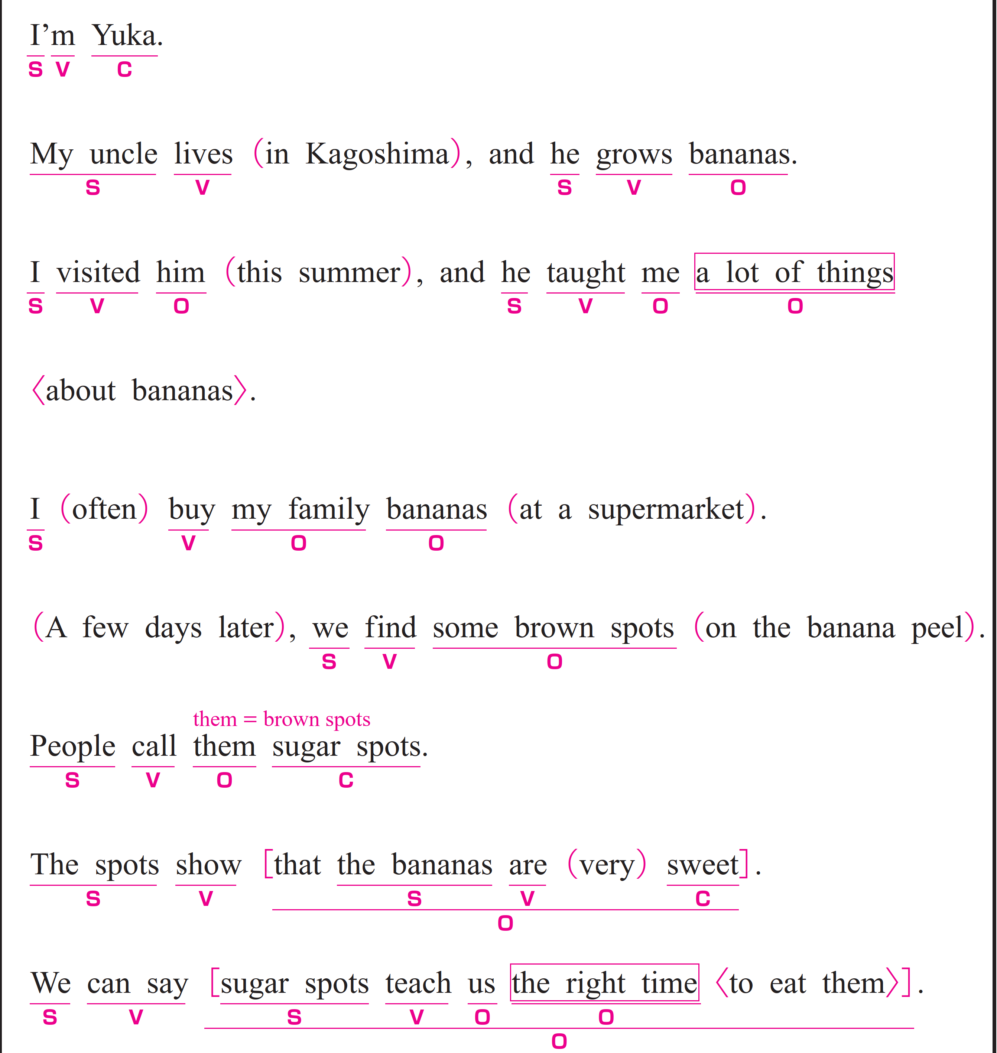
私はユカです。
〇 I が S（主語）、 am（ ’m） が V（動詞）、
Yuka が C（補語）です。

Slide 3
私のおじさんは鹿児島に住んでいて、バナナを栽培しています。
〇 この文は2つの節で構成され、and によって結ばれています。
〇 第1の節は、My uncle が S（主語）、 lives が V（動詞）です。
〇 in Kagoshima は修飾語で副詞のはたらきです。
「鹿児島に」という意味をもち、
動詞 lives の場所を説明しています。
〇 第2の節は、he が S（主語）、 grows が V（動詞）、
bananas が O（目的語）です。

Slide 4
今年の夏に私はおじさんを訪ねて、おじさんは私にバナナについてのたくさんのことを教えてくれました。
〇 この文は2つの節で構成され、and によって結ばれています。
〇 第1の節は、I が S（主語）、 visited が V（動詞）、
him が O（目的語）です。
〇 this summer は修飾語で副詞のはたらきです。
「この夏に」という意味をもち、
動詞 visited の時間を説明しています。

Slide 5
今年の夏に私はおじさんを訪ねて、おじさんは私にバナナについてのたくさんのことを教えてくれました。
〇 第2の節は、he が S（主語）、 taught が V（動詞）です。
〇 taught のあとに、2種類のO（目的語）が続いています。
〇 me は 「教えられた相手：誰（間接O）」を示しています。
〇 a lot of things は「教えられた内容：何（直接O）」を示しています。
〇 about bananas は修飾語で形容詞のはたらきです。
「バナナについて」という意味をもち、 a lot of things を説明しています。

Slide 6
私はスーパーマーケットでよく自分の家族にバナナを買います。
〇 I が S（主語）、 buy が V（動詞）です。
〇 buy のあとに、2種類のO（目的語）が続いています。
〇 my family は 「買う相手：誰（間接O）」を示しています。
〇 bananas は「買うもの：何（直接O）」を示しています。
〇 often は副詞です。「よく（しばしば）」という意味をもち、
動詞 buy の頻度を説明しています。
〇 at a supermarket は修飾語で副詞のはたらきです。
「スーパーマーケットで」という意味をもち、
動詞 buy の場所を説明しています。

Slide 7
数日後、私たちはバナナの皮にいくつかの茶色いはん点を見つけます。
〇 we が S（主語）、 find が V（動詞）、
some brown spots が O（目的語）です。
〇 on the banana peel は修飾語で副詞のはたらきです。
「バナナの皮の上に」という意味をもち、
動詞 find の場所を説明しています。
〇 A few days later は修飾語で副詞のはたらきです。
「数日後に」という意味をもち、
動詞 find の時間を説明しています。

Slide 8
人々はそれらをシュガースポットと呼びます。
〇 We がS（主語）、call がV（動詞）、
them が O（目的語）、sugar spots がC（補語）です。
〇 them = sugar spots の関係です。
sugar spots が them の名称を説明する補語になっています。

Slide 9
そのはん点は、そのバナナがとても甘いということを示しています。
〇 The spots が S（主語）、 show が V（動詞）、
that the bananas are very sweet が O（目的語）です。
〇 that the bananas are very sweet は
主語と動詞をふくむ節（名詞節）です。
〇 the bananas が S（主語）、 are が V（動詞）、
sweet が C（補語）です。
〇 that は、名詞節を導く接続詞で「～ということ」という
意味をもちます。（省略されることも多いです）
〇 very は副詞です。形容詞 sweet を強調しています。

Slide 10
シュガースポットは私たちにそれらを食べるための適切な時期を教えていると言えます。
〇 We が S（主語）、 can say が V（動詞）、
sugar spots teach us the right time to eat them が O（目的語）です。
〇 sugar spots teach us the right time to eat them は
主語と動詞をふくむ節（名詞節）です。
〇 sugar spots が S（主語）、 teach が V（動詞）です。
teach のあとに、2種類のO（目的語）が続いています。
〇 us は 「教えられる相手：誰（間接O）」を示しています。
〇 the right time は「教えられる内容：何（直接O）」を示しています。
〇 to eat them は修飾語で形容詞のはたらきです。
「それら（バナナ）を食べるための」という意味をもち、 the right time を
説明しています。

Slide 11
語順を意識しながら
音声を聞いてみましょう。

Slide 12


